Slide 1
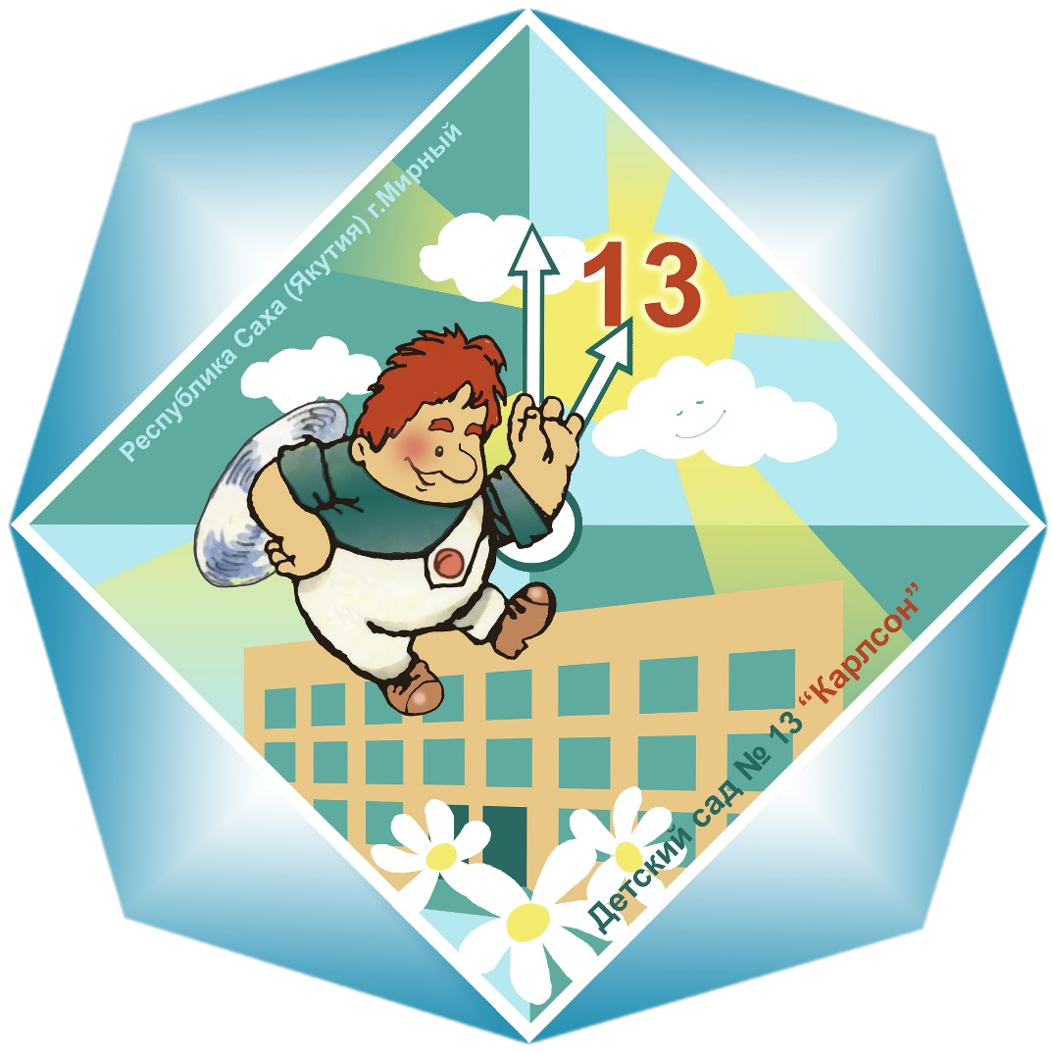
Детский сад № 13 «Карлсон

Slide 2
Материально-техническое оснащение детского сада
В детском саду 12 групп. Каждая группа имеет свой вход и все необходимые для полноценного функционирования помещения: приемная, игровая, туалетная, умывальная. Групповые комнаты и спальные комнаты во всех группах отделены друг от друга.
В детском саду имеются физкультурный зал, 2 зала для музыкальных занятий и развлечений на 2 и 3 этаже, учебный класс, кабинет педагога-психолога, прогулочная (сенсорная) комната для детей раннего возраста.
Созданная в детском саду сенсорная комната оснащена современным оборудованием: мягким игровым набором «Городок», тактильной дорожкой, двухсторонней тактильной панелью «Звездочка», фиброоптической тактильной панелью, световым столом для рисования песком, а также мягкими формами «Пуфик» и сухим бассейном.
В музыкальном зале 2 этажа проходят занятия для детей групп № 7,10,5,12, в музыкальном зале 3 этажа для групп № 9, 8, 3, 4. В каждом музыкальном зале имеется электронное пианино Yamaha, проектор и экран.
Кабинет педагога-психолога наполнен различным современным оборудованием: интерактивная доска, интерактивная песочница, интерактивный стол, интерактивная панель ПАК «Колибри» и интерактивная тумба. В 2023 году приобретен программно-мультимедийный комплекс «Кубик».
Учебный класс оснащен необходимым оборудованием для проведения образовательной деятельности и дополнительных платных услуг, различными видами конструкторов, интерактивной доской, элементами «STEM –образования» - мини-робот «Пчелка», мультистудия «Я творю мир», 6 ноутбуков и наборы LEGO Education WeDo для проведения занятий по робототехнике.
Физкультурный зал детского сада оснащен различным физкультурным оборудованием и инвентарем, с соблюдением норм техники безопасности.

Slide 3
Территория детского сада содержательна и благоустроена, оборудована малыми архитектурными формами. Ее отличает ухоженная зеленая зона, разнообразные формы цветников с набором декоративных растений, грядки. Для разнообразной двигательной активности воспитанников оборудована спортивная площадка и спортивно-игровой комплекс «Равновесие».
Здание оборудовано автоматической установкой пожарной сигнализации и системой оповещения и управления эвакуацией людей при пожаре (АУПС и СОУЭ). В соответствии с требованиями части 7 статьи 83 Федерального закона от 22.07. 2008 г. № 123 – Ф3 «Технический регламент о требованиях пожарной безопасности» обеспечен вывод сигнала при срабатывании автоматической установки пожарной сигнализации на пульт подразделения пожарной охраны без участия работников объекта и транслирующей этот сигнал организации. На первом этаже находится дежурный пост ООО «Айхал - охрана», где ведется видеонаблюдение за территорией и помещением детского сада. Двери детского сада оснащены кодовыми замками. Территория детского сада ограждена высоким забором, доступ на которую во время пребывания детей ограничен.
В детском саду организовано пятиразовое питание на основе примерного двадцатидневного цикличного меню (зимнее и летнее), которое разработано группой медицинских работников Автономной некоммерческой дошкольной образовательной организацией «Алмазик» на основе сборника Технологических нормативов «Сборник рецептур блюд и кулинарных изделий для питания детей в дошкольных организациях» под. ред. М.П. Могильного, В.А. Тутельяна.
В меню представлены разнообразные блюда, исключены их повторы. Между завтраком и обедом дети получают соки или фрукты. Таким образом, детям обеспечено полноценное сбалансированное питание.

